Slide 1

Как сохранить команду на удаленке
Руслан Ларин
Директор по персоналу и корпоративному управлению компании RICOH в России и СНГ

Slide 2
Variables |  | Мой работодатель сообщил четкий план действий в ответ на COVID-19. | Я уверен в финансовом будущем своей компании. | Я чувствую себя хорошо подготовленным к выполнению своей работы. | Существует открытая коммуникация на всех уровнях моей компании. | Мой непосредственный начальник постоянно информирует меня о том, что происходит в моей компании. | Моя компания заботится о моем общем благополучии. | У меня есть уверенность в том, что руководство компании успешно справится с возникающими проблемами. | Моя компания очень заботится о моей личной безопасности.
Overall EMEA |  | 4,29 | 3,85 | 4,26 | 3,93 | 4,15 | 3,97 | 4,07 | 4,07
Legal Entity |  | 4,63 | 4,47 | 4,61 | 4,21 | 4,36 | 4,37 | 4,45 | 4,48
 |  | 4,78 | 4,33 | 4,55 | 4,36 | 4,16 | 4,25 | 4,41 | 4,47
 |  | 4,30 | 4,15 | 4,13 | 3,84 | 4,06 | 4,14 | 4,11 | 4,06
 |  | 4,37 | 4,40 | 4,76 | 4,26 | 4,36 | 3,95 | 4,34 | 4,48
 |  | 4,37 | 4,10 | 4,35 | 3,98 | 4,15 | 3,92 | 4,20 | 4,08
 |  | 4,29 | 3,82 | 4,27 | 4,07 | 4,17 | 4,10 | 4,22 | 4,18
 |  | 4,10 | 3,66 | 4,27 | 3,99 | 4,07 | 4,13 | 4,08 | 4,09
 |  | 4,50 | 3,64 | 4,30 | 3,99 | 4,15 | 4,32 | 4,26 | 4,43
 |  | 4,09 | 2,94 | 3,72 | 3,27 | 3,67 | 3,21 | 3,38 | 3,78
 |  | 4,29 | 3,66 | 4,04 | 3,65 | 4,02 | 3,60 | 3,81 | 3,76
 |  | 4,49 | 4,19 | 4,63 | 4,19 | 4,30 | 4,17 | 4,54 | 4,43
 |  | 4,52 | 3,86 | 4,55 | 4,33 | 4,55 | 4,45 | 4,05 | 4,44
 |  | 4,44 | 4,17 | 4,44 | 4,25 | 4,09 | 4,47 | 4,26 | 4,45
 |  | 3,43 | 3,29 | 3,97 | 3,38 | 3,89 | 3,46 | 3,69 | 3,51
 |  | 4,46 | 4,31 | 4,44 | 4,01 | 4,23 | 4,21 | 4,34 | 4,34
 |  | 3,78 | 4,35 | 3,88 | 3,95 | 3,71 | 3,83 | 4,07 | 3,78
 |  | 4,75 | 4,42 | 4,58 | 4,50 | 4,67 | 4,67 | 4,50 | 4,75
 |  | 4,24 | 3,69 | 4,17 | 3,98 | 4,05 | 4,01 | 4,02 | 3,92
 |  | 3,34 | 3,42 | 4,27 | 2,85 | 3,25 | 3,48 | 3,30 | 3,57
 |  | 4,30 | 3,59 | 4,47 | 4,26 | 4,46 | 3,87 | 3,94 | 4,09
 | Ricoh Russia | 4,85 | 4,47 | 4,77 | 4,72 | 4,61 | 4,65 | 4,70 | 4,73
 |  | 3,90 | 3,80 | 4,80 | 3,74 | 3,80 | 3,85 | 3,65 | 4,21
 |  | 4,69 | 3,69 | 4,58 | 4,42 | 4,41 | 4,54 | 4,41 | 4,56
 |  | 4,15 | 3,88 | 4,21 | 3,62 | 4,34 | 3,66 | 3,69 | 3,50
 |  | 3,69 | 3,37 | 3,93 | 3,39 | 3,75 | 2,98 | 3,25 | 3,61
 |  | 3,96 | 3,54 | 4,06 | 3,76 | 4,14 | 3,83 | 3,96 | 3,87
 |  | 4,73 | 4,53 | 4,07 | 4,13 | 4,60 | 4,60 | 4,29 | 4,47

Slide 3
Что же мы делали?

Slide 4
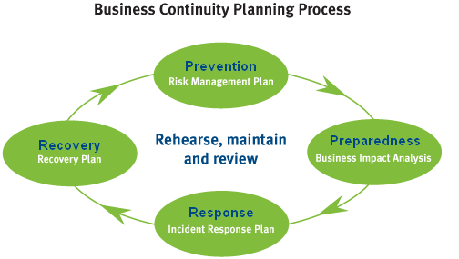
Мы были готовы к пандемии, даже не зная, что это такое ☺
План действий
ИТ-оборудование (набор для удалёнки)

Slide 5
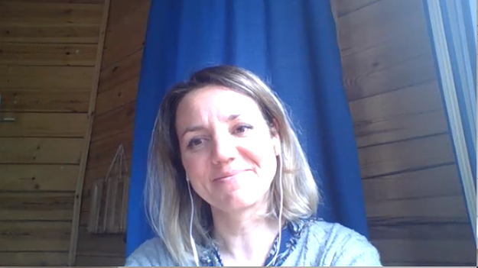
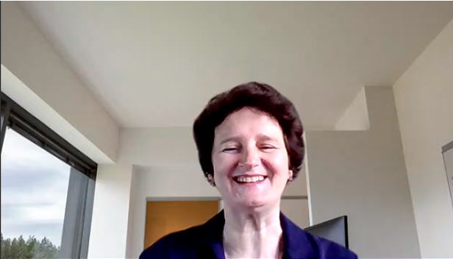
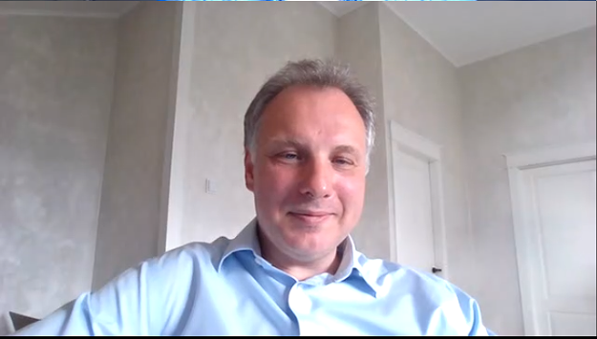
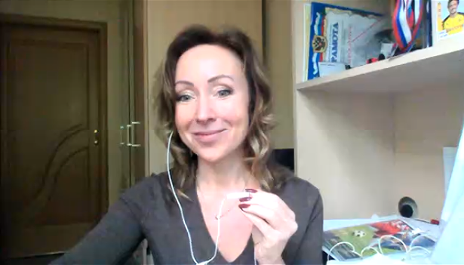
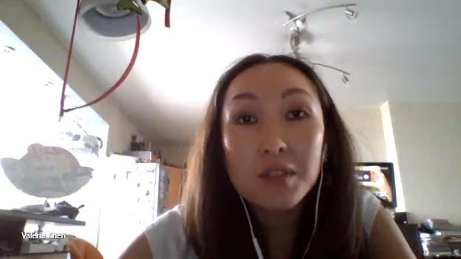
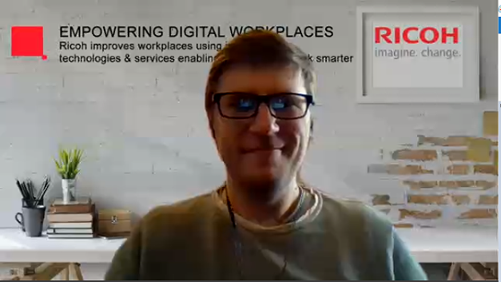
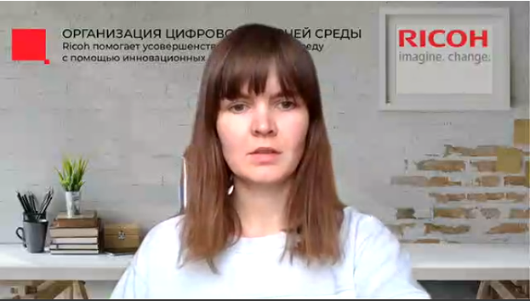

Правильное количество и качество коммуникации:
Еженедельный общекорпоративный ZOOM c руководством компании
Рассылка с новостями и рекомендациями
«Поделись позитивной новостью»
Неформальный чат

Slide 6

Оперативное обучение всех руководителей управлению на «удалёнке»
Тренинг для руководителей
Готовый «набор» всех инструментов для удалёнки

Slide 7
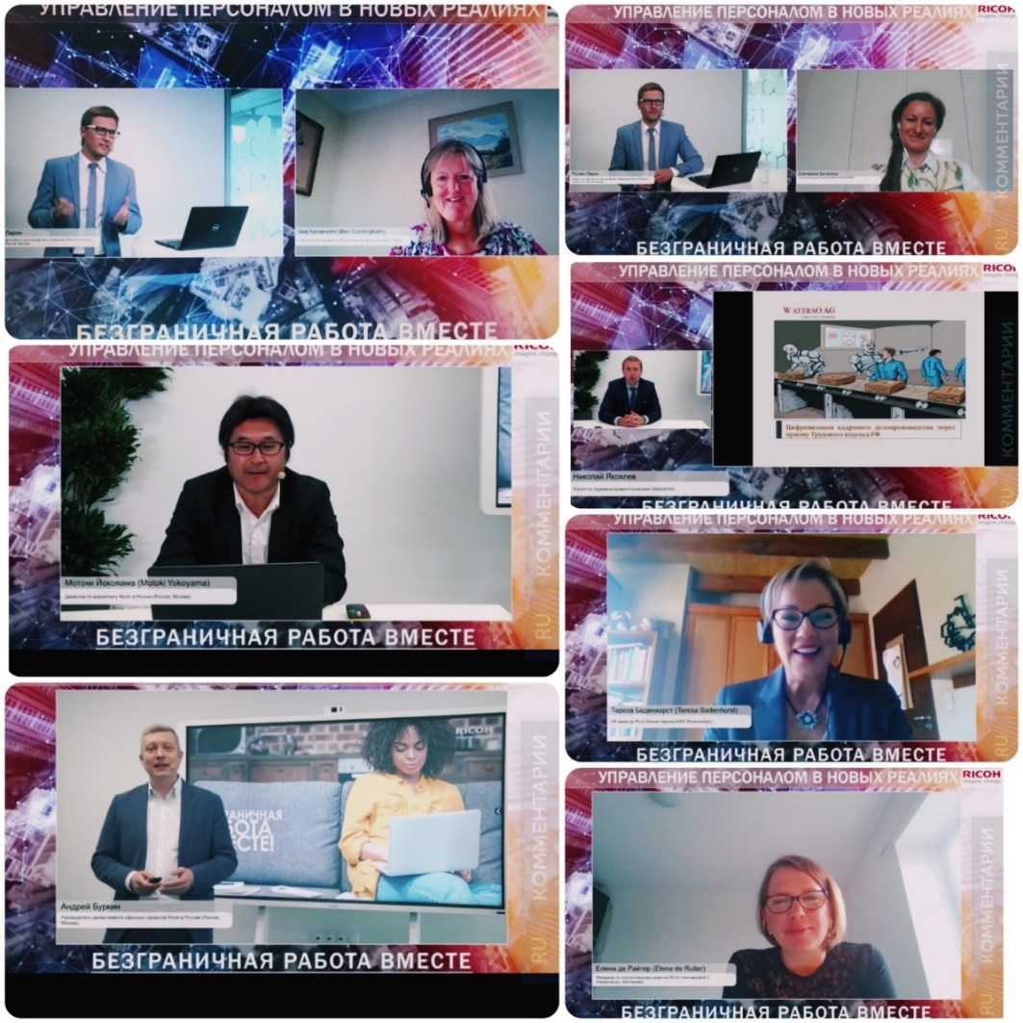
Активное вовлечение сотрудников в бизнес
Привлечение сотрудников бэк-офиса в бизнес-проекты

Slide 8
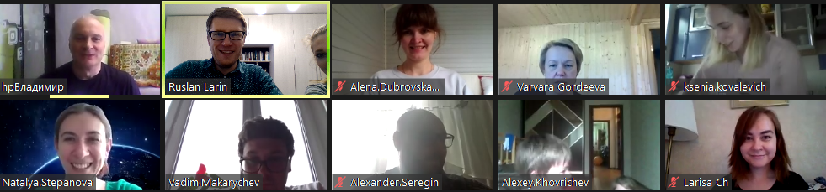
Совместная гимнастика для сотрудников RICOH и их семей ☺

Slide 9
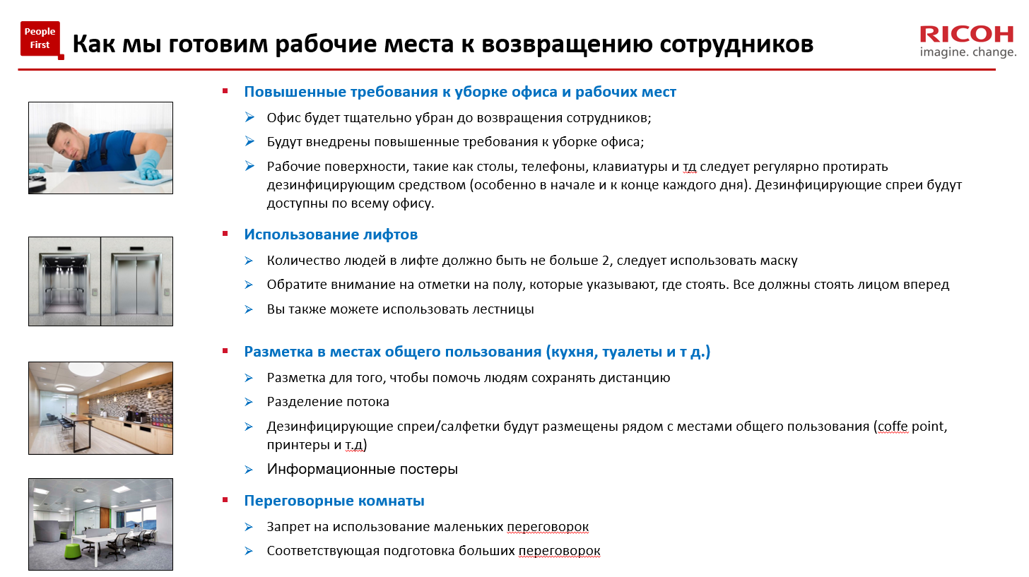
Готовились к правильному возвращению в офис ☺

Slide 10
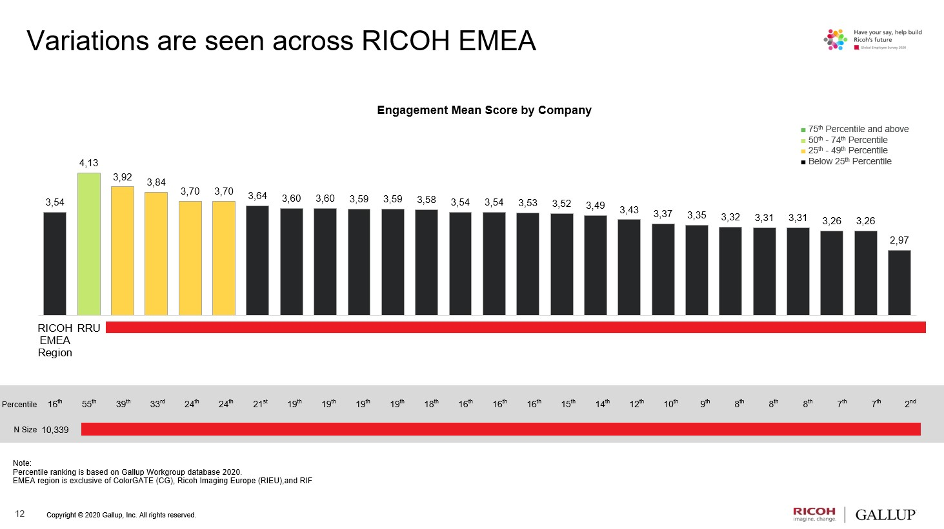

Slide 11
    Спасибо за внимание!

